Slide 1
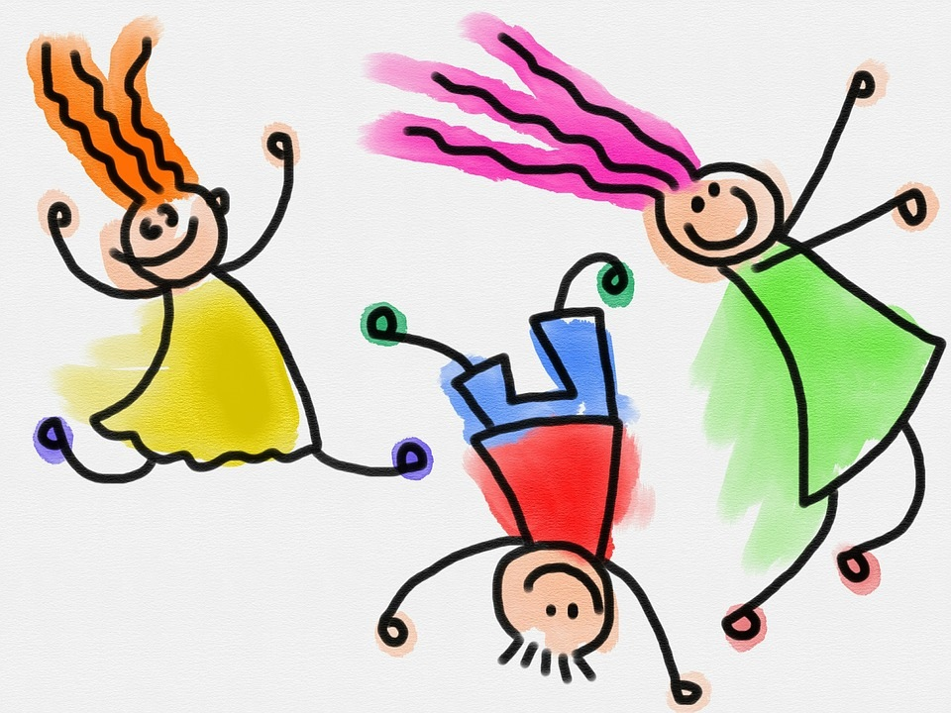
SAĞLAM ÇOCUK VE ERGEN BAKIMI
Araş. Gör. Dr. Zehra ASLAN AYDOĞDU
KTÜ Aile Hekimliği AD
05.04.2016

Slide 2
Amaç
Birinci basamakta sağlam bebek, çocuk ve ergen bakımında izlenmesi gereken basamaklar ile ilgili bilgi vermek

Slide 3
Hedefler
Yenidoğan reflekslerini sayabilmek
Demir ve D vitamini tedavilerini başlayabilmek
Sağlam çocuk ve ergenlerde rutin sağlık muayenesi basamaklarını sayabilmek

Slide 4
Yenidoğan İzlemleri

Slide 5
DOĞUMDAN SONRAKİ İLK HAFTA İÇİNDE
YENİDOĞANIN İZLEMİ
Annenin gebelik öyküsünü ve bebeğin doğumu ile ilgili bilgiler
Emzirme?
Hepatit B aşısı?
Topuk kanı?
İşitme taraması?
Sistemik muayene
Baş çevresi, tartı ve boy ölçümü
Fontonel büyüklükleri değerlendirme

Slide 6
DOĞUMDAN SONRAKİ İLK HAFTA İÇİNDE
YENİDOĞANIN İZLEMİ
Doğuştan bir anomalisi var mı?
Cilt muayenesi
Baş ve boyun muayenesi
Solunum ve kalp değerlendirmesi, arteriyal femoral nabızları palpasyonu
Refleksler
İşitme değerlendirmesi
Görme değerlendirmesi
Üreme organı muayenesi

Slide 7
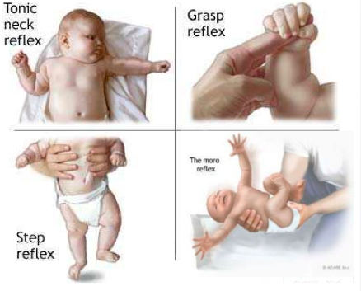
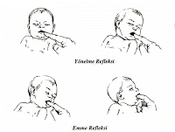
Moro refleksi
3 ayda kaybolur, 6 aya kadar sürebilir
Yakalama refleksi
Elde 2. ay, ayakta 10. ay
Tonik Boyun Refleksi
5-6. aydan sonra patolojik
Basma ve Otomatik Yürüme Refleksi
6-7.ayda kaybolur
Emme- arama refleksi
Uyanık durumda 4. ay, uykuda 7.aya kadar devam eder

Slide 8
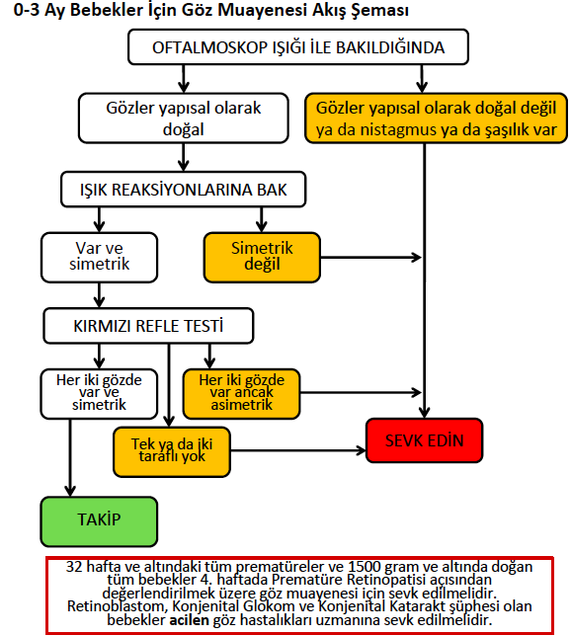

Slide 9
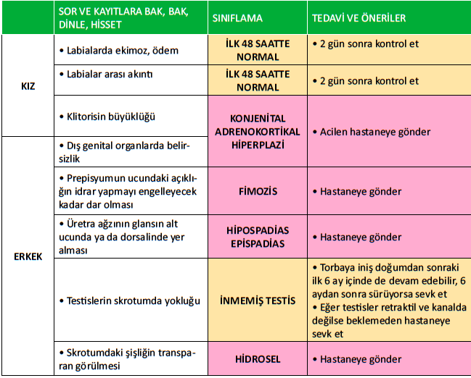

Slide 10
D vitamini
  İlk haftadan itibaren
  Beslenme tarzı ne olursa olsun (Formüla veya anne sütü fark etmez)
  Tüm bebeklere
  En az bir yaşına kadar, tercihen 3 yaşına kadar
  400 ünite/gün D vitamini (günde 3 damla D vitamini) yıl boyunca sürekli verilmeli

Slide 11
15. - 41. Gün ve 2. Ay İzlemleri

Slide 12
15. - 41. Gün ve 2. Ay İzlemleri
Aşı durumu,
Yenidoğan taramaları,
D vitamini kullanma durumu sorgulanmalı
Termde 2 hafta , pretermde 3 haftayı geçtiği halde bebek hala sarı görünüyorsa uzamış sarılık açısından uzman hekime sevk edilmeli
41. gün izleminde gelişimsel kalça displazisi açısından tarama
Bebek prematüre ya da düşük doğum ağırlıklı ise ve daha önce başlanmamışsa profilaktik demir tedavisi

Slide 13
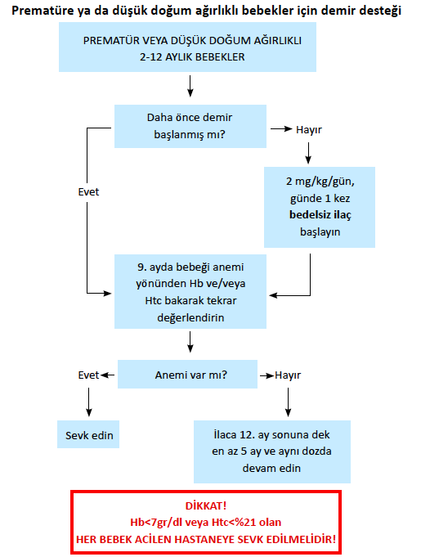

Slide 14
3. – 4. Ay İzlemleri

Slide 15
Anemi değerlendirme, anemisi yoksa 4. aydan itibaren profilaktik dozda başlanmalı

Slide 16
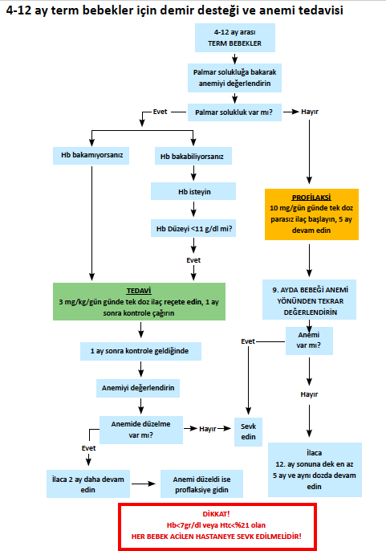

Slide 17
6., 9. ve 12. Ay İzlemleri

Slide 18
9. ay izleminde bebeğin anemisini değerlendirmek amacıyla Hb ve/veya Htc ölçümü
3 ay sonra kontrol , 12. ay izleminde bir sonraki kontrol 6 ay sonra olmalı

Slide 19
13-36 Ay Çocuk İzlemleri

Slide 20
13-36 Ay Çocuk İzlemi
Bu dönemde 6 ayda bir kontrol yapılır.
  Eksik bilgiler
  Emzirme
  Aşılama
  Anemi
  D vitamini kemoprofilaksisi
Notes:
As/mama aldığına bakılmaksızın günlük 400 ıu (3 damla) – en az 1 yaş, tercihen 3 yaş

Slide 21
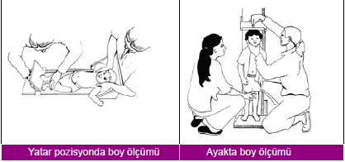
13-36 Ay Çocuk İzlemi
≤2 yaş
>2 yaş

Slide 22
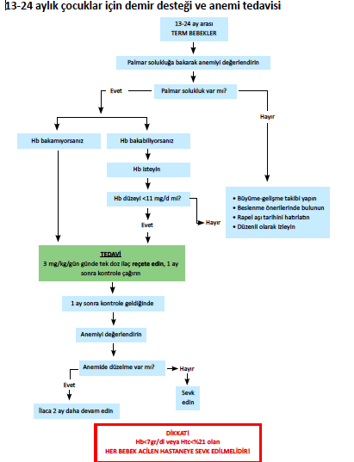

Slide 23
13-36 Ay Çocuk İzlemi
Çocuğa tam bir sistemik muayene yapılmalı
  Baş çevresi, boy, tartı
  Fontanel büyüklükleri
  Genel görünüm
  Cilt muayenesi
  Baş ve boyun muayenesi
  Solunum, kalp değerlendirme, arteriyal femoral nabız palpasyonu
Notes:
3 yaş ve üzerindeki çocuklarda, yılda bir kez olmak üzere kan basıncının düzenli olarak ölçülmesi önerilmektedir.
Erken veya düşük doğum kilolu olma ve/veya yenidoğan bakım ünitesinde yatış öyküsü, kan basıncını yükseltebilecek ilaç alımı, antihipertansif ilaç kullanımı, kafa içi basınç artımı ve hipertansiyon yapabilecek diabet, hiperlipidemi, obezite,doğumsal kalp hastalığı, yineleyen idrar yolu enfeksiyonu, böbrek hastalığı veya anomalisi, organ nakli, malinite gibi kronik hastalığı ve birinci derece yakınlarında hipertansiyon ve kardiyovasküler hastalık öyküsü olan 0-18 yaş arası çocukların her muayenesinde kan basıncı da ölçülmelidir.

Slide 24
13-36 Ay Çocuk İzlem
  Kan basıncı- 3 yaş
  Hiperlipidemi riski açısından değerlendirme
    Ailede ≤55 yaş geçirilen ve kesin tanısı konulan koroner ateroskleroz öyküsü olanlar
    Ailede ≤55 yaş geçirilen miyokard enfarktüsü, anjina pektoris, periferik vasküler hastalık, serebrovasküler hastalık veya ani kardiyak ölüm öyküsü olanlar
    Anne veya babasında total kolesterol düzeyi ≥240 mg/dl olanlar
  İşitme muayenesi
  Görme muayenesi (görme keskinliği muyenesi- 3 yaş)
  Üreme organları muayenesi
  İdrar yolu enfeksiyonu değerlendirme
  Gelişimsel kalça displazisi açısından yürüme değerlendirmesi
Notes:
Hl- 2yaş

Slide 25
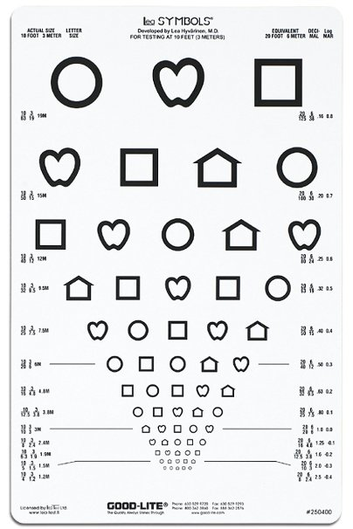
Lea Sembol Testi
Notes:
3 metre mesafeden Tek gözle 0.5in altında görme keskinliği, iki göz arası 2 den fazla sıra farkı olduğunda göz hekimine sevk

Slide 26
13-36 Ay Çocuk İzlemi
Öykü, özgeçmiş ve çocuk-aile ilişkisinde çocuğun ihmal ya da istismar edilmiş olabileceğini düşündürecek tavır ve davranışlara dikkat edilmeli
Fizik muayene bulgularını değerlendirirken istismar ve/veya ihmal olasılığını göz ardı edilmemeli

Slide 27
13-36 Ay Çocuk İzlemi
Anneye danışmanlık verilmeli
  Emzirme (en az 2 yaşa dek)
  Ani bebek ölümü
  Yaşına uygun olarak beslenme
  Çocukla sağlıklı iletişim
  Tuvalet eğitimi
  Önemli hastalık bulguları
  Fizik aktivite
  Kazalardan korunma
  Diş sağlığı
  Üreme sağlığı
Notes:
Diş çıkar çıkmaz fırçalamalı, diş macunu yutmayacak duruma geldiğinde kullanılmalı
Ilk kez 18 ay-2yaş arası diş hekimine başvurulmalı

Slide 28
4-6 Yaş Çocuk İzlemleri

Slide 29
4-6 Yaş Çocuk İzlemi
Yılda bir kontrol
Boy, tartı , beden kitle indeksi - büyüme eğrileri
Sistemik muayene
Kan basıncı
Hiperlipidemi riski açısından değerlendirme
İşitme değerlendirmesi (ilköğretim 1. sınıfta işitme taraması)
Görme değerlendirmesi (3 yaşında görme keskinliği muayenesi
yapılmadı ise 4-6 yaş grubunda)
İdrar yolu enfeksiyonu değerlendirme

Slide 30
4-6 Yaş Çocuk İzlemi
5. yaş izleminde anemi değerlendirmek amacıyla Hb ve/veya Htc ölçümü
İhmal ya da istismar edilmiş olabileceğini düşündürecek tavır, davranış ve fizik muayene bulgularına dikkat edilmeli

Slide 31
4-6 Yaş Çocuk İzlemi
Yaşına uygun olarak beslenme ve çocukla sağlıklı iletişim,
Ailenin çocuğa ad soyad adres bilgilerini öğretmesi,
Ev işlerinde sorumluluk vermesi,
Kazalardan korunma,
Çocuğa trafik eğitimi verilmesi,
Diş sağlığı ,
Fiziksel aktivite ,
Okul öncesi eğitim,
Üreme sağlığı konularında anneye ve/veya çocuğa danışmanlık verilmeli

Slide 32
7-9 Yaş Çocuk İzlemleri

Slide 33
7-9 Yaş Çocuk İzlemi
Yılda bir kontrol
Boy, tartı , beden kitle indeksi - büyüme eğrileri
Sistemik muayene
Kan basıncı
Hiperlipidemi riski açısından değerlendirme
İşitme değerlendirmesi (ilköğretim 1. sınıfta işitme taraması)
Görme değerlendirmesi
İdrar yolu enfeksiyonu
Kas- iskelet sistemi muayenesi

Slide 34
7-9 Yaş Çocuk İzlemi
İhmal ya da istismar edilmiş olabileceğini düşündürecek tavır, davranış ve fizik muayene bulgularına dikkat edilmeli
Yaşına uygun olarak beslenme, çocukla sağlıklı iletişim, kazalardan korunma,diş sağlığı, fiziksel aktivite, üreme sağlığı konularında anneye ve/veya çocuğa danışmanlık verilmeli

Slide 35
10-21 Yaş Arası Ergen/Genç İzlemleri

Slide 36
10-21 Yaş Arası Ergen/Genç İzlemi
Erken ergenlik (10-14 yaş), orta ergenlik (15-18 yaş), geç ergenlik (19-21 yaş) dönemlerinde 1’er kez olmak üzere en az 3 kez izlem yapılmalı
Risk durumunda, sevk edilmesi gereken bir durum tespitinde izlem sıklığı ve niteliği artırılmalı
Psikososyal durumun belirlenmesi için HEEADSSS formu kullanılmalı

Slide 37
HEEADSSS
Home (ev),
Education/Employement(Eğitim/İş),
Eating (Yeme tutumu),
Activities (akranlarla aktivite),
Drugs (Madde kullanımı),
Sexuality (Cinsellik),
Suicide/depression (İntihar ve depresyon)
Safety(güvenlik)

Slide 38
10-21 Yaş Arası Ergen/Genç İzlemi
Sistemik muayene
Muayene etmek için izin istenmeli
Her aşamada yapılan işlem ve bulgularla ilgili bilgi verilmeli
Vücut ağırlığı ,boy uzunluğu ölçülüp, beden kitle indeksi ve ideal ağırlık yüzdesi hesaplanmalı, önceki kayıtlarla karşılaştırılıp, boy ve ağırlık sorunları belirlenmeli

Slide 39
10-21 Yaş Arası Ergen/Genç İzlemi
Solunum, kalp değerlendirmesi , arteriyal femoral nabızlar palpasyonu
Kan basıncı
Hiperlipidemi riski değerlendirmesi
Genito üriner sistem muayenesi (Tanner evrelemesi)
Kas iskelet sistemi muayenesi

Slide 40
10-21 Yaş Arası Ergen/Genç İzlemi
En az 3 ana izleme döneminde birer kez tam kan sayımı ile değerlendirme
Ulusal aşı programına göre aşılarını kontrol edilip eksik aşıları tamamlanmalı

Slide 41
10-21 Yaş Arası Ergen/Genç İzlemi
Fiziksel – cinsel büyüme ve gelişme,
Psikolojik gelişme,
Sosyal gelişme,
Kişisel hijyen,
Beslenme,
Fizik aktivite,
Üreme sağlığı,
Sigara, alkol, madde kullanımı,
Kaza ve yaralanma,
Şiddet davranışları konularında danışmanlık verilmeli

Slide 42
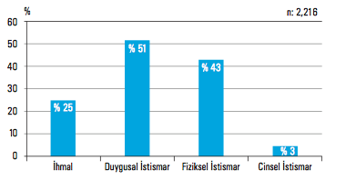
7-18 Yaş Arası Çocukların Maruz Kaldıkları İstismar Türleri

Slide 43
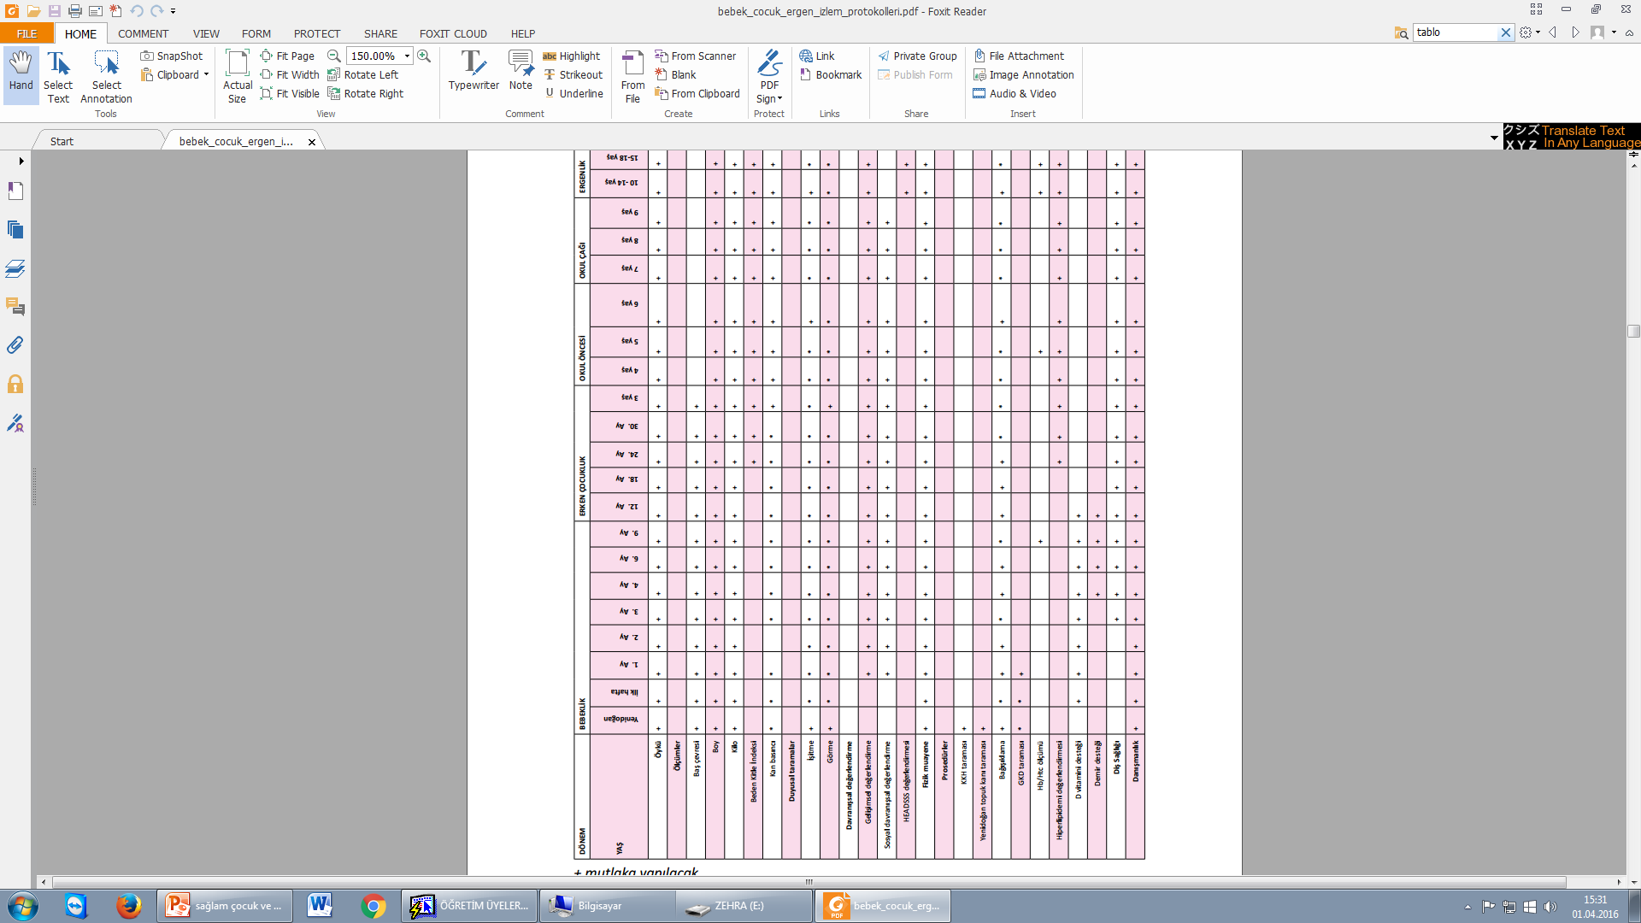
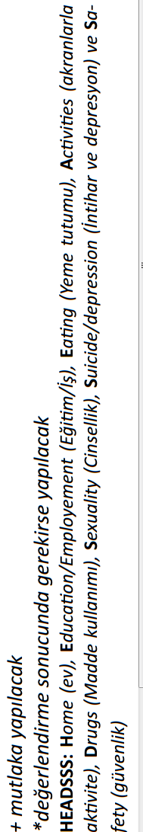

Slide 44
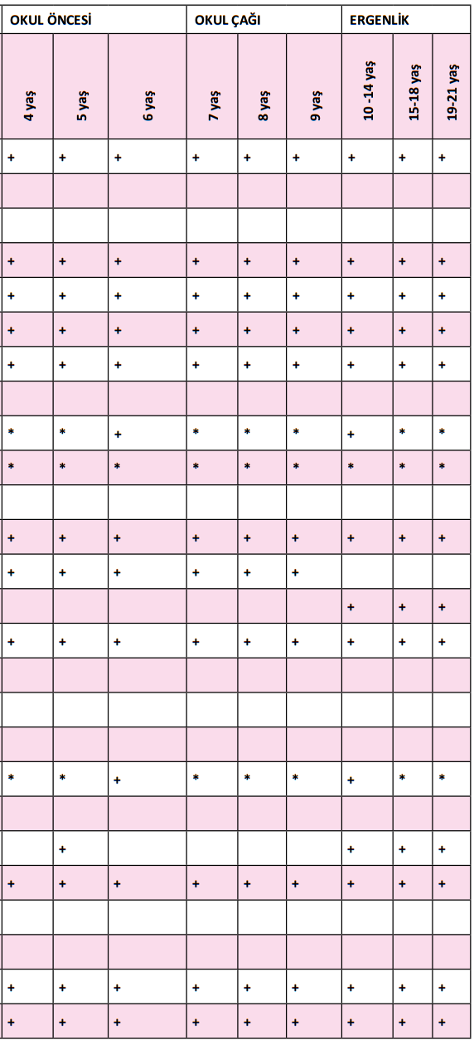

Slide 45
Teşekkür ederim…

Slide 46
Kaynaklar
Bebek, çocuk, ergen izlem protokolleri, T.C. Sağlık Bakanlığı, Türkiye Halk Sağlığı Kurumu, Çocuk ve Ergen Sağlığı Daire Başkanlığı
Aile Hekimliği Uygulamasında Önerilen Periyodik Sağlık Muayeneleri ve Tarama Testleri, T.C. Sağlık Bakanlığı, Türkiye Halk Sağlığı Kurumu, Ankara-2015
Unicef Türkiye’de Çocuk İstismarı ve Aile İçi Şiddet Araştırması Özet Raporu -2010

